Slide 1



Nombres
Calcul
Géométrie
OGD/ALG/PROBA
Mesure
Poursuivre une suite de nombres ou de motifs

Slide 2




OBJECTIF(S) DE LA SÉANCE
©www.laclassedemallory.net
  ALGEBRE
  Savoir ce qu’est une suite
  Identifier et formuler une règle de calcul pour poursuivre une suite de nombres
  Identifier des régularités pour poursuivre une suite de motifs

Slide 3





QU’EST-CE-QU’UNE SUITE ?
Une suite est une liste ordonnée de nombres ou de motifs (les termes). Dans une suite, il existe une règle ou une formule qui permet de déterminer chaque terme en fonction de sa position dans la suite
Suite de nombres.
2 - 4 - 6 - 8 - 10 -12 - 14
-
-
-
Suite de motifs

Slide 4

POURSUIVRE UNE SUITE DE NOMBRES
Pour poursuivre une suite de nombres, il faut observer comment on passe d’un nombre à l’autre entre chacun des termes de la suite et trouver une constante.
2 - 4 - 8 - 16 - 32 - ?
x 2
x 2
x 2
x 2
x 2
Ici, on observe une constante. Chaque nombre est le double du précédent.
On applique donc la constante pour trouver le nombre suivant : 32 x 2 = 64
64 est le nombre qui poursuit cette suite.

Slide 5
POURSUIVRE UNE SUITE DE NOMBRES
Pour poursuivre une suite de nombres, il faut observer comment on passe d’un nombre à l’autre entre chacun des termes de la suite et trouver une constante.
2 - 5 - 11 - 23 - ?
x2 + 1
x 2 + 1
x 2 +1
x 2 +1
Ici, on observe une constante. Chaque nombre est le double du précédent augménté de 1.
On applique donc la constante : 23 x 2 + 1 = 47
47 est le nombre qui poursuit cette suite.

Slide 6



MINI TEST
Complète ces suites de nombres
1 - 6 - 11 - 16 - 21 - ?
1 - 2 - 3 - 5 - 8 - 13 - 21 - ?
5 - 9 - 17 - 33 - 49 - ?

Slide 7
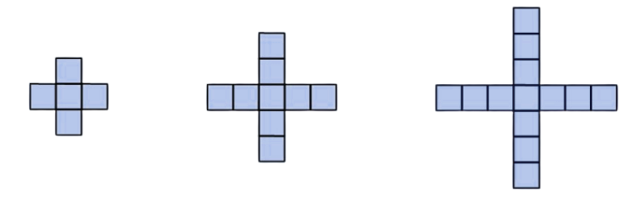
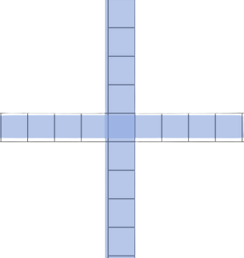
POURSUIVRE UNE SUITE DE MOTIFS
Pour poursuivre une suite de motifs, il faut observer comment on passe d’un motif à l’autre et trouver une constante.
?
Ici, on observe une constante. On ajoute à chaque fois 4 carrés aux 4 extrémités. Le motif qui va suivre sera donc le suivant :

Slide 8
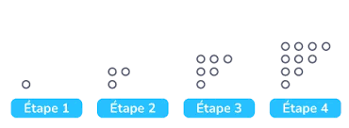
POURSUIVRE UNE SUITE DE MOTIFS
Pour poursuivre une suite de motifs, il faut observer comment on passe d’un motif à l’autre et trouver une constante.
?
Ici, on observe une constante. On ajoute à chaque fois une ligne contenant une bille de plus que la précédente.

Slide 9


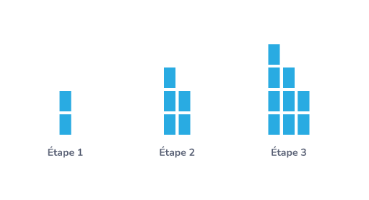
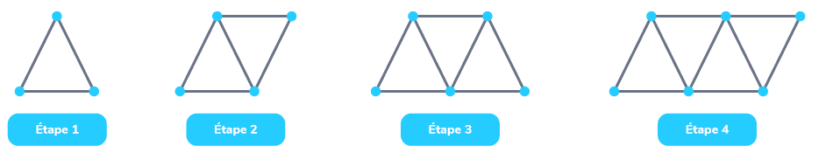
MINI TEST
Poursuis ces suites de motifs évolutives.

Slide 10



L’ESSENTIEL À RETENIR

